Slide 1


Liderazgo
Femenino-Masculino
Mitos y Realidades
Por Alejandro MARTÍN

Slide 2

Líder es aquel que logra de encender el fuego de interior en otros y transformarlo en acción

Slide 3

Concepto de Líder
El termino Líder proviene del inglés leader, y hace referencia a conducir, guiar, dirigir, dirigente o jefe.
Un líder es el individuo de un grupo que ejerce una mayor influencia en los demás, se le considera jefe o orientador, éste presenta la habilidad de convencer a otros de que trabajen con entusiasmo para lograr los objetivos definidos.
Se define a los líderes como las personas capaces de guiar e influir a otras personas o grupos de personas, y que éstos además lo reconozcan como tal.
Fuente: https://concepto.de/lider/#ixzz6N1N6oXPf

Slide 4


Líder tiene que ver con:

Slide 5
Modelo de Estilos Sociales
El Modelo de Estilos Sociales (Social Style Model) se refiere a un modelo de clasificación y caracterización del comportamiento de las personas logrado sobre la base de las variables conductuales Asertividad y Sociabilidad.
Este modelo fue desarrollado por el psicólogo norteamericano David Merrill durante la década de los sesenta y surge como una forma más sencilla y directa, en términos de su observación y medición, que la clasificación respecto a los Tipos Psicológicos desarrollada por el psiquiatra alemán Carl Jung.
Fuente: http://balancedgroupblog.blogspot.com/2012/03/que-son-los-estilos-sociales.html

Slide 6
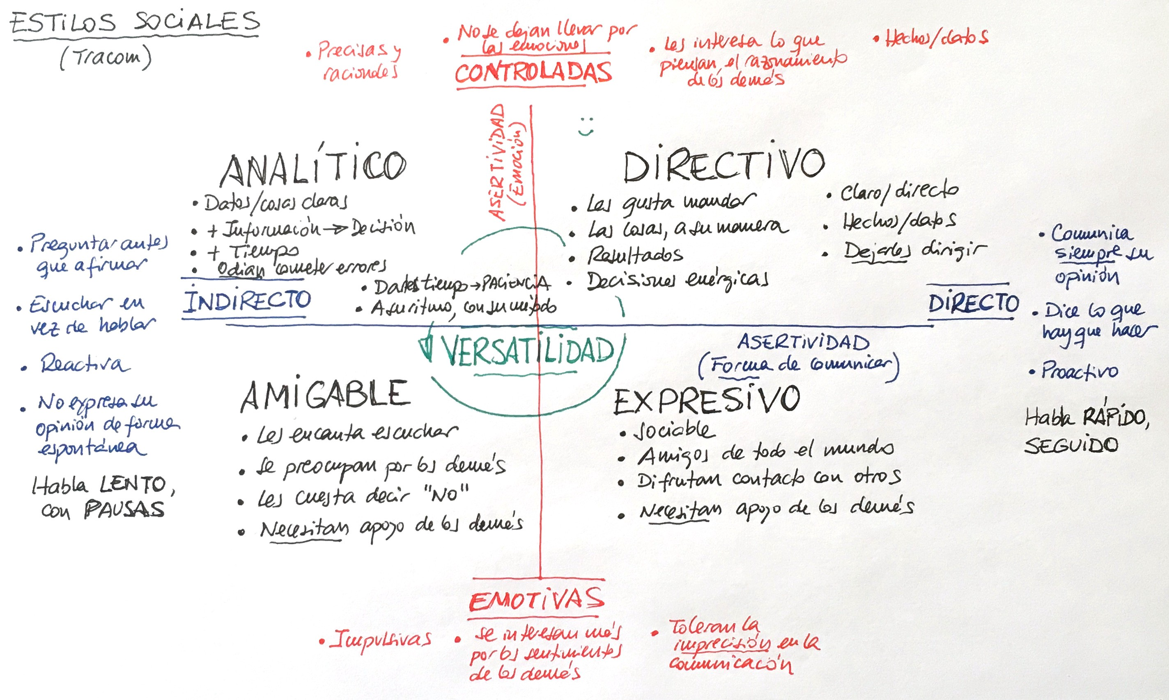
El Modelo de Estilos Sociales (Social Style Model) se refiere a un modelo de clasificación y caracterización del
comportamiento de las personas logrado sobre la base de las variables conductuales Asertividad y Sociabilidad.
Este modelo fue desarrollado por el sicólogo norteamericano David Merrill durante la década de los sesenta y surge
como una forma más sencilla y directa, en términos de su observación y medición, que la clasificación respecto a
los Tipos Psicológicos desarrollada por el siquiatra alemán Carl Jung.
Fuente: http://balancedgroupblog.blogspot.com/2012/03/que-son-los-estilos-sociales.html

Slide 7
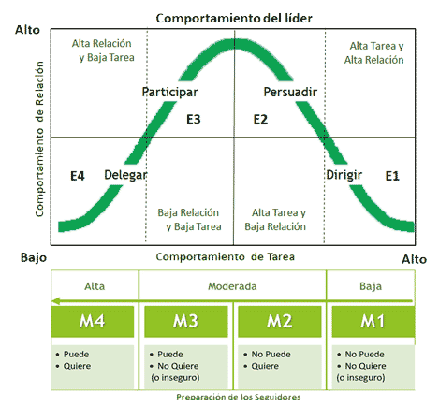
Teoría del Liderazgo Situacional
La Teoría del Liderazgo Situacional es altamente intuitiva para explicar cómo desarrollar un liderazgo eficaz.
La crean Paul Hersey y Ken Blanchard (1969) y como tal surge en 1972
Es uno de los modelos más extendidos en la capacitación de personal directivo y de mando.
Esta teoría supone que el comportamiento de un líder no ha de ser estático, sino variar y adaptarse a las características de la situación.
Las características situacionales vienen determinadas por la preparación (madurez) del individuo (subordinado o seguidor) con relación a la tarea que va a desempeñar.
De este modo el líder habrá de evaluar cada objetivo individualmente, y discernir la “madurez” (preparación) de sus subordinados con relación a cada uno de ellos.
Fuente: Hersey, P., & Blanchard, K. (1969). Life cycle theory of leadership. Training and Development Journal, 23, 26-35.

Slide 8



Generalidades por genero
Los hombres tienden a ser más autocráticos (autoritarios) y orientados a la tarea: suelen ser más agresivos, emprendedores, independientes, autosuficientes, dominantes, competitivos y racionales.
Las mujeres, en cambio, tienden a ser más democráticas y orientadas a las personas y a las relaciones: suelen mostrar interés por los demás, saben escuchar, tienen más facilidad para ponerse en la piel del otro, son más colaborativas, son generosas, flexibles en la toma de decisiones, sensibles, comprensivas y están más pendientes de los detalles de cualquier tema o proyecto.
https://www.gestiopolis.com/diferencias-entre-liderazgo-femenino-y-masculino/

Slide 9
Generalidades por genero
El liderazgo masculino se caracteriza por:
  Las cualidades de estructuración
  Construcción concreta.
El liderazgo femenino se caracteriza por:
  La intuición
  Una visión de conjunto.
Los valores directivos han evolucionado en respuesta a esta tendencia: se busca la innovación y los intercambios informales, se da el valor máximo a la amplitud de visión y a la habilidad de pensar creativamente.
El líder-persona
https://www.gestiopolis.com/diferencias-entre-liderazgo-femenino-y-masculino/

Slide 10
5 tipos de Liderazgo
1. Liderazgo laissez-faire
El tipo de liderazgo laissez-faire, también conocido como liderazgo delegativo, es un estilo de no intervención y falta de feedback regular. El nombre hace referencia a la palabra francesa “dejar pasar” o “dejarlo ser”.
El líder laissez-faire interviene solo cuando es necesario y con la menor cantidad de control posible.
Es un estilo no autoritario que se basa en la teoría de que los empleados con mucha experiencia, entrenamiento y motivación necesitan menos supervisión para ser productivos. Ya que estos trabajadores son expertos y poseen las competencias para rendir de manera independiente, son capaces de cumplir con las tareas con muy poca vigilancia.
Ventajas
Para algunos empleados, la autonomía es liberadora, mejora la creatividad y ayuda a sentirse más satisfecho con el trabajo que se realiza. Este tipo de liderazgo puede ser usado en situaciones donde los subordinados son
apasionados y gozan de una alta motivación intrínseca.
Este tipo de liderazgo permite que las personas más especializadas en su trabajo o que aportan un mayor valor añadido no se vean constreñidas por las formalidades y una excesiva rigidez organizativa y hagan lo que mejor saben hacer.
Desventajas
Hay que tener en cuenta que no todos los empleados poseen esas características. Este estilo no es apropiado cuando se trabaja con empleados que no poseen las competencias arriba mencionadas. Muchas personas no son buenas a la hora de asignarse sus propios plazos de entrega, gestionarse sus propias tareas y resolver los problemas que puedan ir surgiendo.
Tienen un estilo de trabajo mucho más pasivo en el que todo depende de que tengan instrucciones muy específicas y, en situaciones de ambigüedad, no tienen por qué aplicar el sentido común o tienden a trabajar menos a la espera de más información.

Slide 11
5 tipos de Liderazgo
2. Liderazgo autocrático
El liderazgo autocrático permite que los supervisores tomen decisiones y fijen las directrices sin la participación del grupo.
El líder concentra todo el poder y nadie desafía sus decisiones. Es un ejercicio de liderazgo unidireccional, lo único que tienen que hacer los subordinados es obedecer las directrices que marca el líder.
Ventajas
Puede ser efectivo en ambientes de trabajo en los que las decisiones necesitan tomarse rápidamente. También parece ser altamente efectivo con empleados que requieren una vigilancia estrecha sobre las actividades, elimina la tendencia de los trabajadores a relajarse, puede aumentar la productividad y velocidad en las tareas.
Desventajas
Las desventajas del líder autocrático son evidentes. No tiene en cuenta la opinión de los trabajadores y los empleados son simplemente personas que deben acatar órdenes. Algunos empleados pueden sentirse infravalorados y suelen mostrar poco compromiso afectivo hacia la compañía, pudiendo llegar a abandonar la empresa o rendir menos. Es un estilo de liderazgo que, poco a poco, está siendo desterrado de las empresas punteras.
https://psicologiaymente.com/coach/tipos-de-liderazgo

Slide 12
5 tipos de Liderazgo
Ventajas
Este tipo de líder se gana al equipo porque los empleados contribuyen en el proceso de decisión. Por tanto, los empleados suelen sentirse como parte de la compañía y de los cambios que puedan producirse en la organización, mejorando su afiliación y compromiso con la empresa, del mismo modo que su productividad y capacidad de innovación. De esta manera, por ejemplo, da más incentivos para quedarse en la organización, por lo que facilita la retención del talento.
3. Liderazgo democrático
Habitualmente llamado liderazgo participativo,
Se caracteriza por crear entusiasmo entre los trabajadores al priorizar la participación de todo el grupo.
El líder promueve el diálogo entre sus seguidores para tener en cuenta las opiniones del grupo, pero la decisión final la toma el superior.
Desventajas
Pese a que existe cierto consenso a la hora de afirmar que este tipo de liderazgo tiene muchas ventajas, algunos investigadores piensan que también tiene sus desventajas. Por ejemplo, muchas veces no se pueden superar los desacuerdos entre dos o más partes del grupo o el camino se hace más lento a la hora de alcanzar una meta, en comparación con otros estilos de liderazgo. Este tipo de liderazgo requiere que el líder posea gran habilidad para mantener la motivación y la colaboración de quienes le siguen, así como plena confianza en sí mismo. De lo contrario, el equilibrio de un conjunto de individuos se podría quebrar.
https://psicologiaymente.com/coach/tipos-de-liderazgo

Slide 13
5 tipos de Liderazgo
4. Liderazgo transaccional
El liderazgo transaccional se basa en transacciones, es decir, en procesos de intercambio entre los líderes y sus seguidores.
Los seguidores reciben premios por su desempeño laboral y el líder se beneficia porque ellos cumplen con las tareas.
Desventajas
El perfil de seguidor del líder transaccional es un individuo racional, motivado por el dinero y otros beneficios o recompensas, cuyo comportamiento es bastante predecible. Los líderes transaccionales se centran en el presente y son muy buenos para conseguir que la organización funcione sin problemas y con eficiencia. Sin embargo, aunque el liderazgo transaccional implica seguir ciertas reglas y funciona muy bien en momentos de estabilidad, en el mundo cambiante que nos encontramos hoy en día, donde el éxito de las compañías muchas veces depende de los cambios continuos, existen estilos de liderazgo más efectivos.
Ventajas
Es un tipo de liderazgo orientado a los objetivos y, por tanto, los seguidores son motivados con recompensas por los resultados conseguidos. El líder transaccional crea estructuras claras, donde queda bien definido lo que requiere de sus subordinados y las recompensas que van a percibir. Por eso, este tipo de liderazgo se centra en aspectos objetivos y en unidades de análisis fácilmente reconocibles, con las que es relativamente sencillo operar.
https://psicologiaymente.com/coach/tipos-de-liderazgo

Slide 14
5 tipos de Liderazgo
Ventajas
Este es uno de los tipos de liderazgo que aportan mayor flexibilidad al funcionamiento de las empresas. De esta manera, los líderes que trabajan a partir de esta filosofía motivan y aumentan la productividad y la eficiencia del grupo. Poseen una visión muy amplia del trabajo a realizar, gracias a la cual lideran el cambio dentro de la organización y son capaces de cambiar las expectativas, percepciones y motivaciones del equipo.
Cuando estos líderes y sus seguidores trabajan juntos, llegan a un nivel superior de moral y motivación.
La clave está en el impacto que tienen sobre los seguidores, ya que dichos líderes se ganan la confianza, respeto y admiración de los mismos.
5. Liderazgo transformacional
Los líderes transformadores emplean niveles altos de comunicación para conseguir los objetivos y aportan una visión de cambio que consiguen transmitir a los empleados.
Apuestan por generar una visión compartida y transversal acerca de lo que debe ser la empresa en la que se trabaja.
¿Desventajas?
El liderazgo transformacional, en lugar de analizar y controlar transacciones específicas utilizando reglas, instrucciones e incentivos, se concentra en cualidades intangibles, como la visión, los valores compartidos y las ideas, con el propósito de crear relaciones, de dotar de mayor significado a las actividades independientes y de ofrecer una visión compartida que permita funcionar conjuntamente con los seguidores en el proceso de cambio.
https://psicologiaymente.com/coach/tipos-de-liderazgo

Slide 15
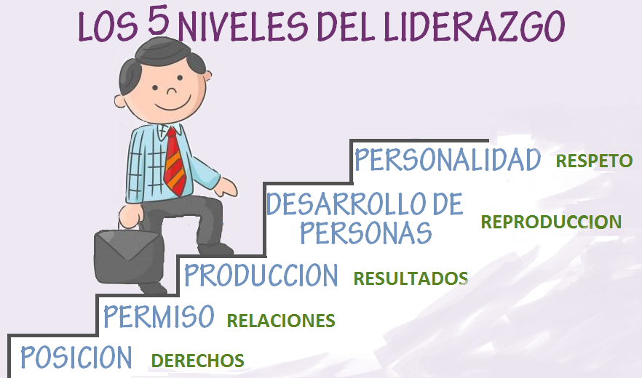

Slide 16
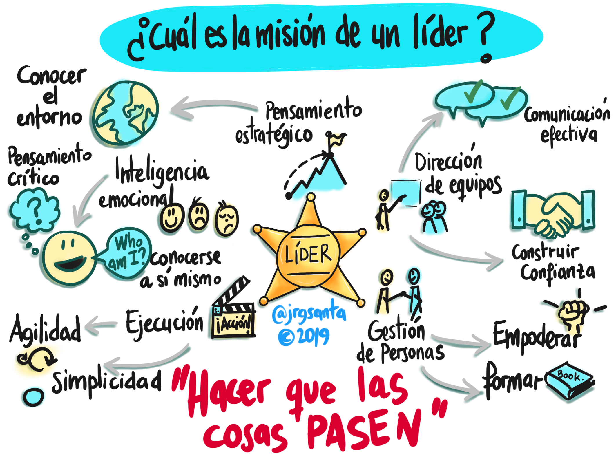

Slide 17
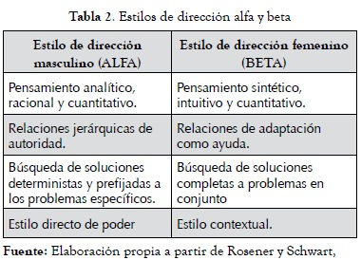
Estilos ALFA y BETA
“Esto lleva a que se suela hablar de que las mujeres tienden a ejercer un liderazgo orientado a las personas mientras que los hombres ejercen un liderazgo más orientado a los negocios; pese a estas diferencias ambos estilos son igualmente efectivos.
Loden (1987, p. 21,69) en la misma dirección, sostiene que las mujeres tienen un estilo de liderazgo diferente al de los hombres, se trata de un estilo complementario al tradicional, y que, aunque no es exclusivo de ellas, es ejercido mayoritariamente por las mujeres como grupo. Es un estilo que no poseen todas las mujeres en el mismo grado, ni como decíamos, tampoco es cierto que los varones carezcan absolutamente de él. Sin embargo, este autor mantiene que las mujeres como grupo y comparadas con la mayoría de los hombres tienen un estilo natural de dirección, y es probable que actúen de forma distinta.
En esencia, el estilo de dirección femenina solo difiere del estilo tradicional en que se basa en elementos tanto racionales como emocionales.”
Entramado vol.9 no.1 Cali Jan./June 2013 Liderazgo político y género en el Siglo XXI, Juana María Ruiloba Núñez
Print version ISSN 1900-3803

Slide 18
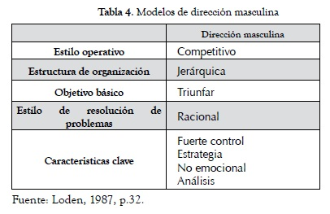
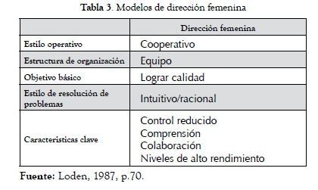


Realidades
“No hay razones para creer que ni hombres ni mujeres tienen un estilo de gestión superior o inferior, ni siquiera, diferente (Powell, 1990, p. 74; Sánchez Apellániz, 1997). Así, contrariamente a la noción sobre la especialización de los sexos en relación con los estilos de liderazgo, estos trabajos aseguran que las mujeres líderes se comportan de un modo similar a sus colegas varones. Más aún, algunos de ellos ratifican que hay pocas diferencias entre el comportamiento de los líderes varones y las mujeres en los lugares más altos de las organizaciones, y que estas diferencias serían menores, incluso, que entre los individuos de niveles más bajos de las organizaciones. Investigaciones a nivel comparado indican que hay pocas diferencias en el estilo de liderazgo por género entre líderes.”
Entramado vol.9 no.1 Cali Jan./June 2013 Liderazgo político y género en el Siglo XXI, Juana María Ruiloba Núñez
Print version ISSN 1900-3803

Slide 19


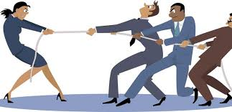




Conclusiones

Slide 20




Conclusiones

Slide 21
¡Gracias!

